Slide 1

Chào mừng các con đến với tiết Tiếng Việt - Lớp 2
Cô giáo: Nguyễn Thị Vân Anh

Slide 2
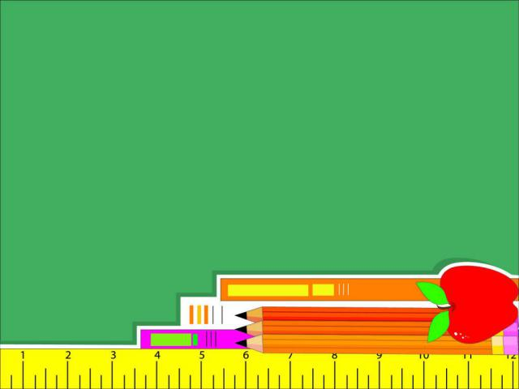



Các con cần chuẩn bị:
Vở Chính tả

Slide 3


Nghe viết
Ngày hôm qua đâu rồi

Slide 4
Bài tập

Slide 5

2. Tìm những chữ cái còn thiếu trong bảng. Học thuộc tên các chữ cái.
Số thứ tự | Chữ cái | Tên chữ cái
1 | a | a
2 | ă | á
3 |  | ớ
4 | b | bê
5 |  | xê
Số thứ tự | Chữ cái | Tên chữ cái
6 |  | dê
7 | đ | đê
8 |  | e
9 | ê | ê
d
â
e
c

Slide 6









3. Sắp xếp các chữ có dưới đây theo thứ tự trong bảng chữ cái
Design by: Hương Thảo – tranthao121004@gmail.com

Slide 7
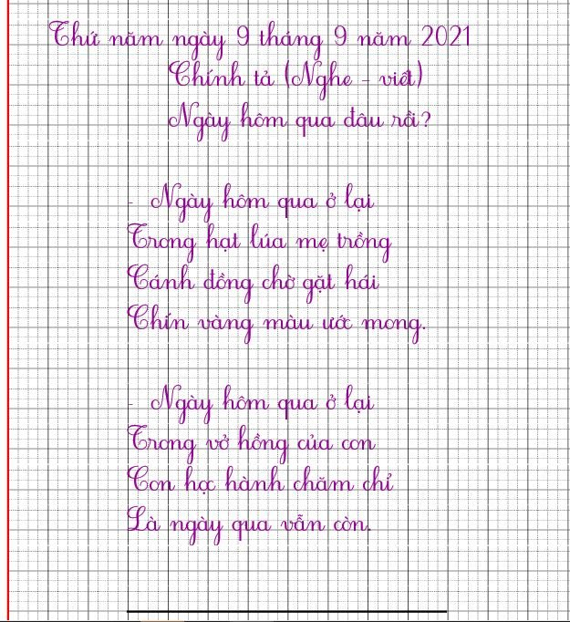

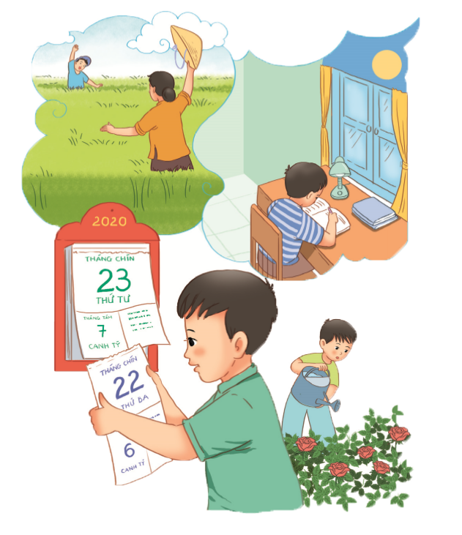
Notes:
Bài giảng thiết kế bởi: Hương Thảo - tranthao121006@gmail.com

